Slide 1

SANTA CRISTINA DE LENA
OVIEDO · ASTURIAS

Slide 2
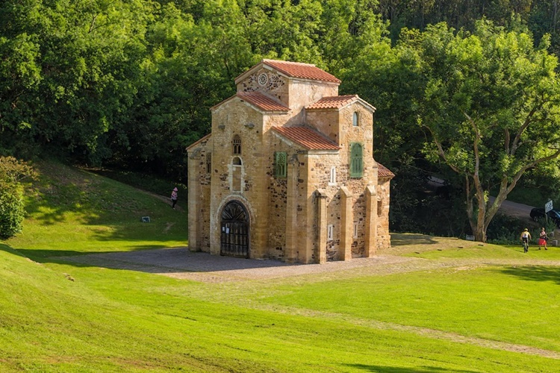
Notes:
2

Slide 3
Santa Cristina de Lena es una iglesia prerrománica asturiana, construida a mediados del siglo IX y situada en el concejo de Lena, en el Principado de Asturias (España). Se encuentra a 35 km al sur de Oviedo, en una colina de la parroquia de Felgueras cercana a Vega del Rey, que domina el valle del río Lena. Puede corresponder probablemente a la antigua fundación del San Pedro y San Pablo de Felgueras del siglo VII, siendo su origen visigodo. La estructura actual se construyó en el siglo IX, año de 852, bajo el reinado de Ramiro I, por lo que se clasifica como ramirense al igual que los monumentos del Naranco.
El 28 de noviembre de 1793 Gaspar Melchor de Jovellanos llega a la Iglesia en caballo, la "descubre" extasiado y realiza sobre el terreno unos dibujos. Este momento sería fundamental para el conocimiento general de la Iglesia. Fue catalogada como Monumento Histórico Artístico en 1885.​ La Academia de la Historia había pedido "con el mayor interés al Gobierno la declaración de monumento nacional, como único medio de salvar a la ermita del deplorable estado en que se halla". Dos años después, en 1887, se aprobaría el proyecto de las obras a cargo del arquitecto Ricardo Velázquez. En 1919 se hicieron nuevas obras, al parecer de poca importancia.
Más importantes fueron las actuaciones de mediados del siglo XX. En noviembre de 1950 se aprobarían obras de urgencia a cargo del arquitecto Luis Menéndez Pidal.​ El mismo titulado realizaría las obras definitivas.​ Consistirían fundamentalmente en una excavación a la entrada del monumento para rebajar el terreno e impedir la entrada de agua en el interior del mismo, terminar la espadaña del campanario y efectuar un completo retejo, recibiendo limas y caballetes con mortero mixto.

Slide 4
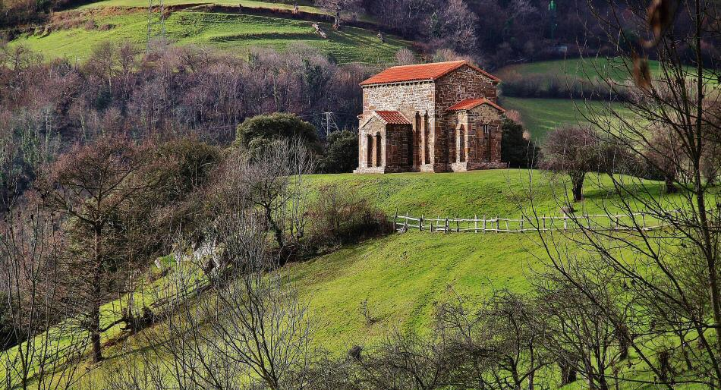

Slide 5
La tradición oral dice que durante la revolución de Asturias de 1934 los mineros utilizaron la Iglesia de parapeto para defenderse de las fuerzas gubernamentales. Un proyectil afectaría a la esquina suroeste, la puerta del recinto y parte de la bóveda.​ De ser así, es probable que las obras de 1950 acometieran las reparaciones pendientes. La comunidad autónoma del Principado de Asturias delimitaría el entorno de protección de la Iglesia en 2009.​ Esta misma comunidad realizaría nuevas obras en 2012.​ Consistieron en la mejora de la techumbre y el refuerzo y restauración de las paredes del templo. Además, se cambiaron las cristaleras de la iglesia y se mejoró el entorno.
Este pequeño edificio con planta de cruz griega, inhabitual en la arquitectura asturiana, sigue los parámetros tradicionales: consta de cinco segmentos en forma cuadrangular, definidos por los arcos fajones que se apoyan en una arquería ciega que recorre los muros laterales, siendo uno de ellos, el más grande, el que conforma la nave principal del templo. El suelo se encuentra a dos alturas con la entrada más baja respecto al altar. El tipo de bóveda usada es la bóveda de cañón que descansa sobre arcos fajones reforzados en el exterior por contrafuertes.
Está dotada de nártex y de iconostasis, formado por tres arcos de piedra que descansan sobre cuatro capiteles con sus respectivas cuatro columnas de mármol cerradas por celosías caladas en forma rectangular, que separa el presbiterio de la nave principal. En el fondo se puede ver el iconostasio que sigue las pautas del arte de Ramiro I aunque se pueden contemplar motivos visigodos en la decoración.

Slide 6
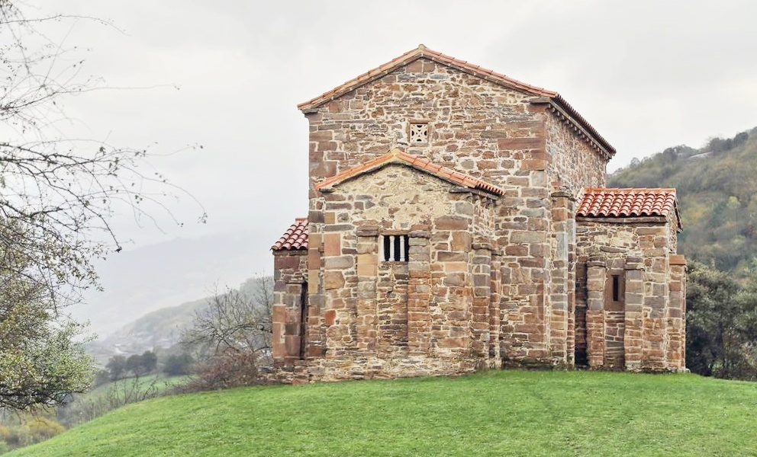

Slide 7
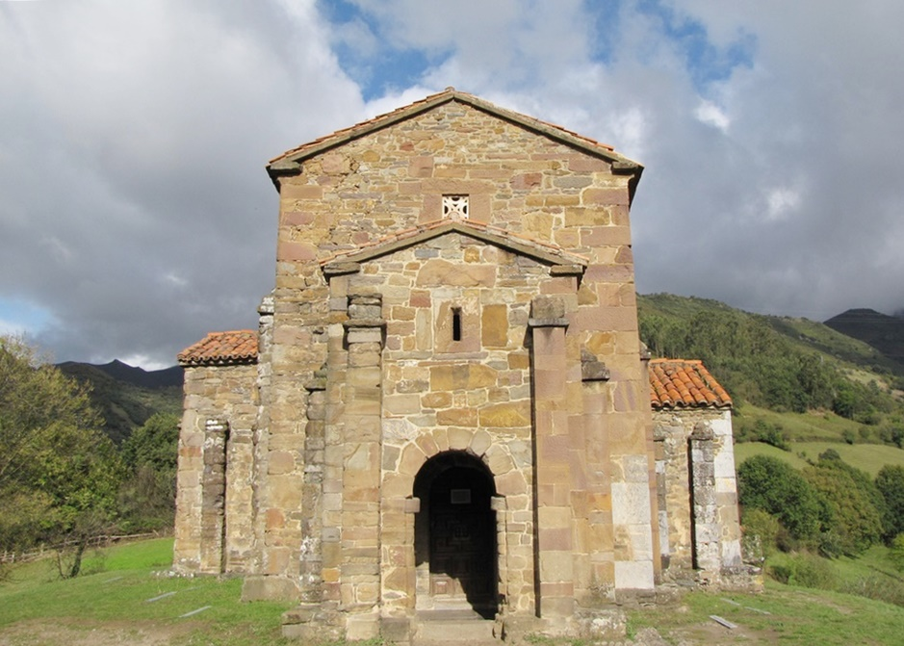

Slide 8
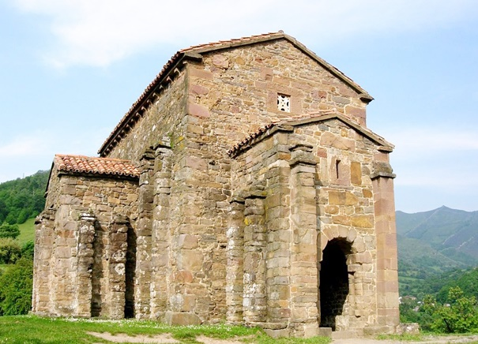

Slide 9
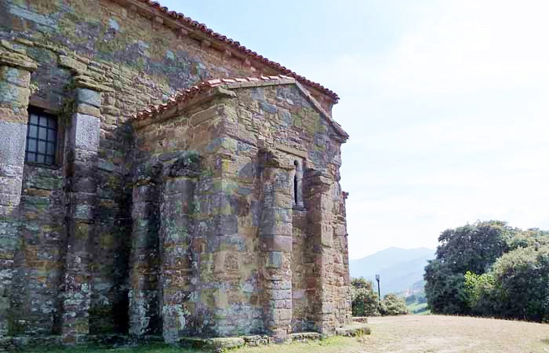

Slide 10
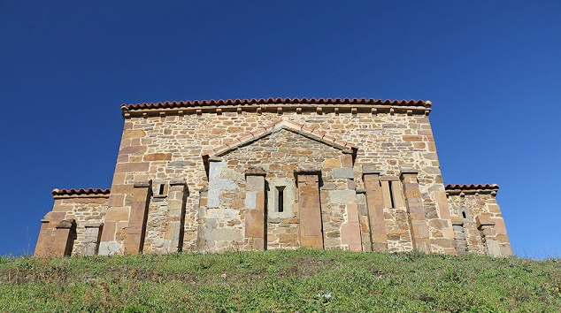

Slide 11
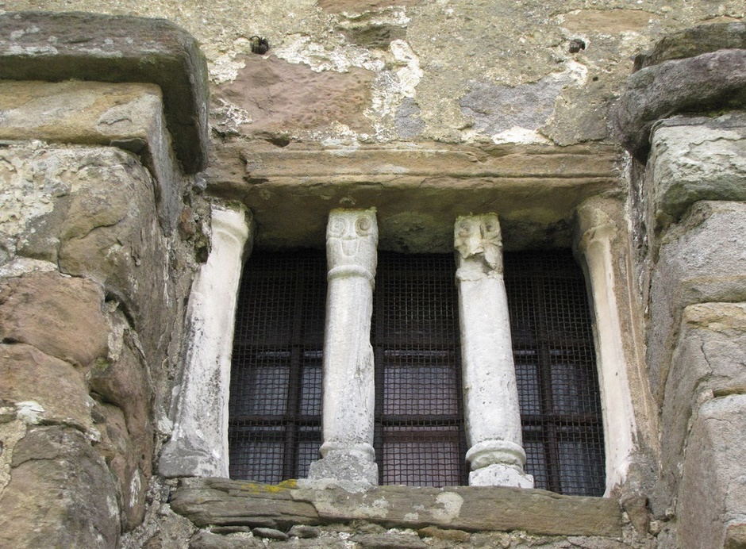

Slide 12
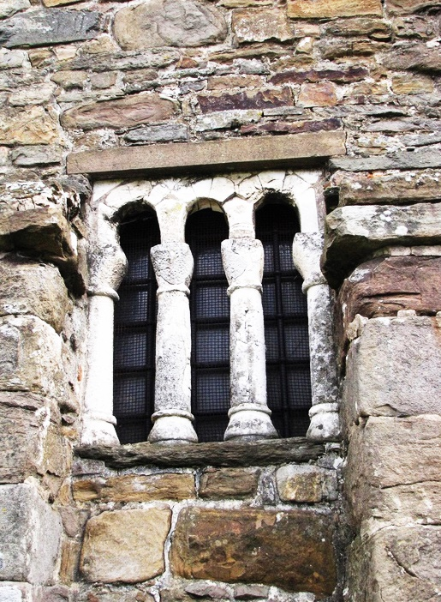

Slide 13
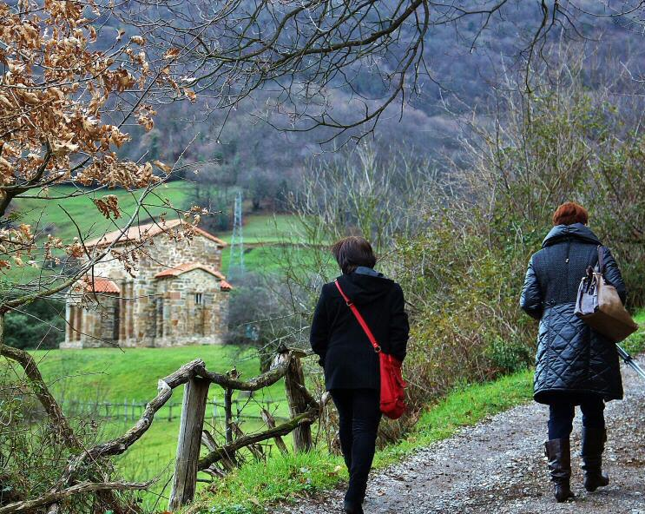

Slide 14
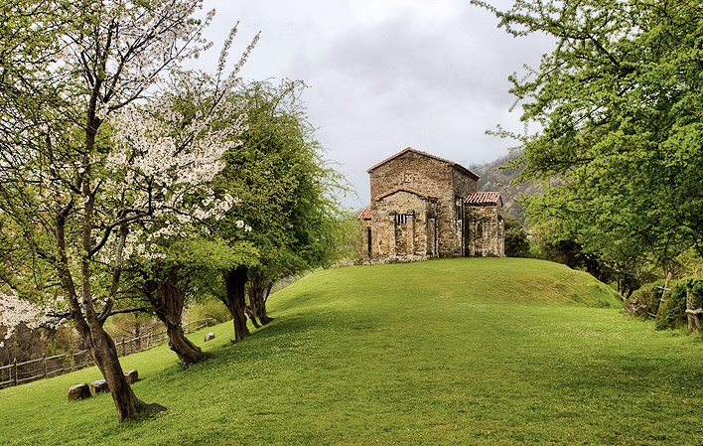

Slide 15
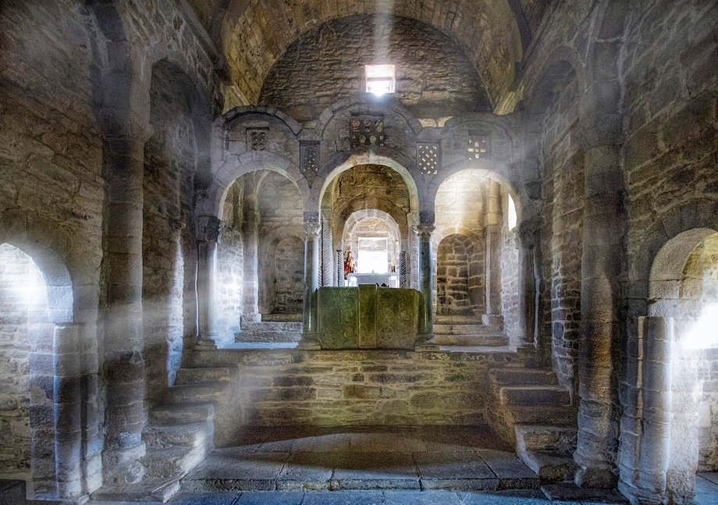

Slide 16
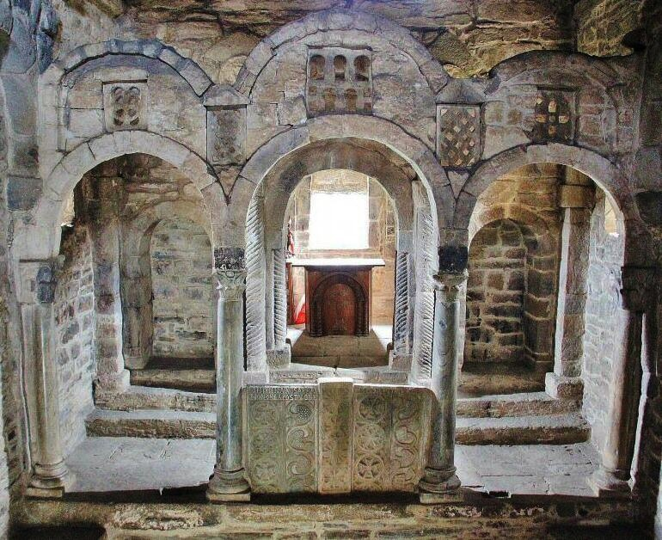

Slide 17
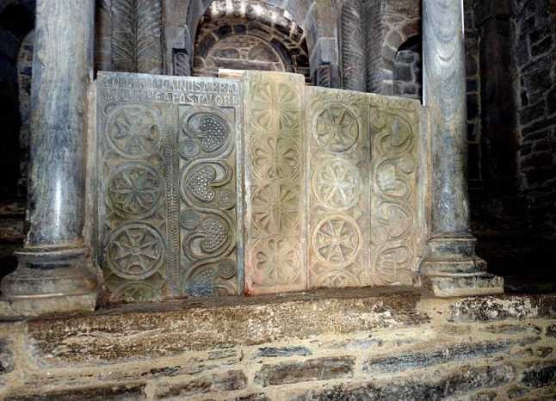

Slide 18
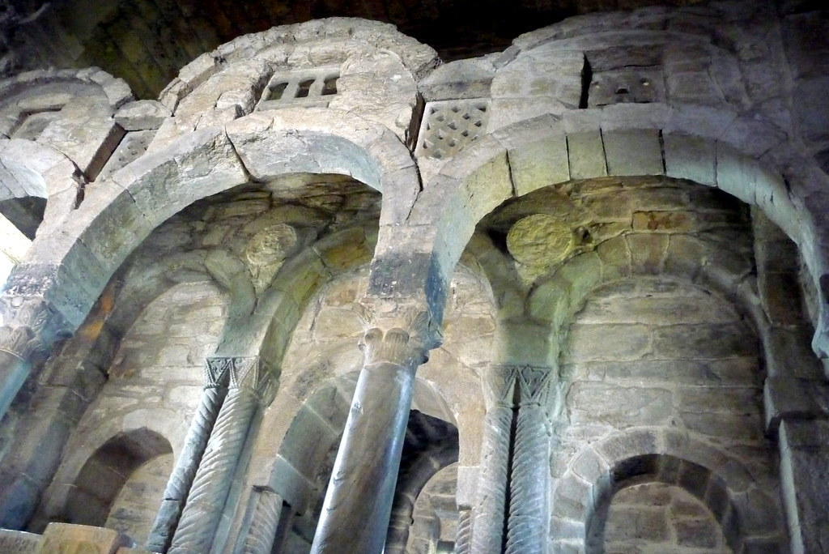

Slide 19
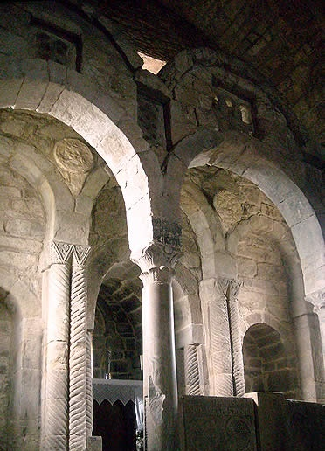
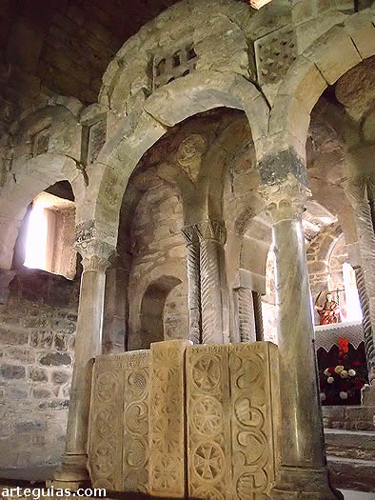

Slide 20
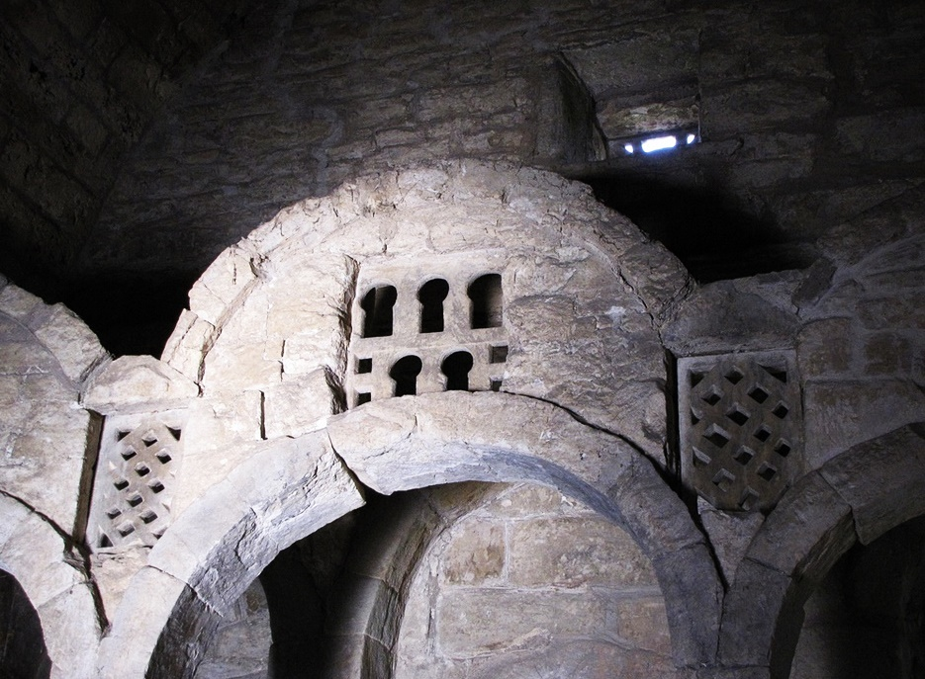

Slide 21
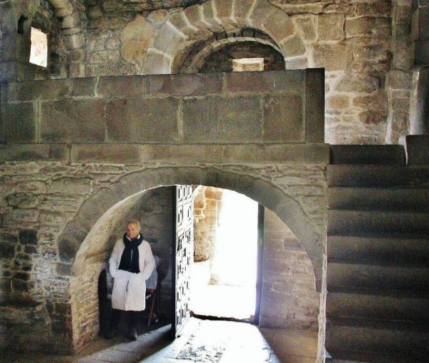

Slide 22
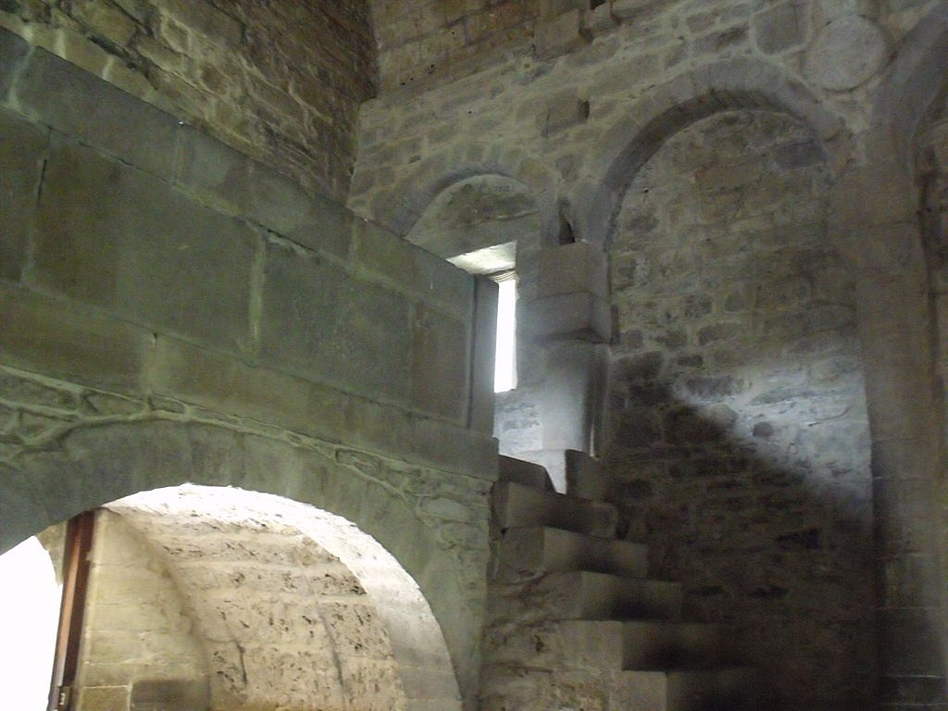

Slide 23
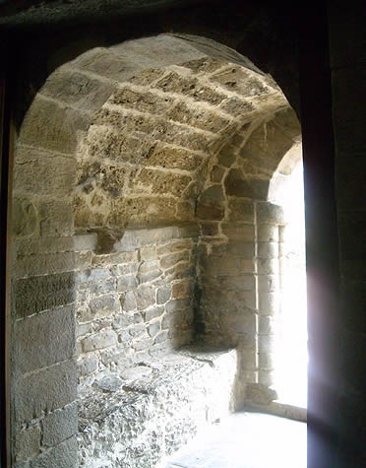
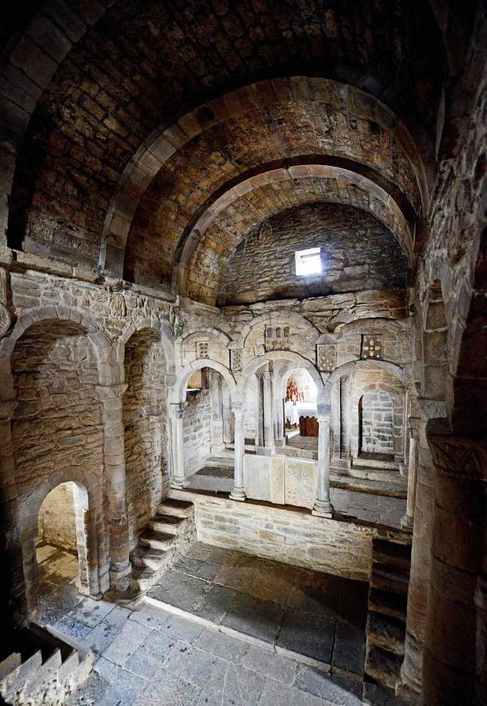

Slide 24
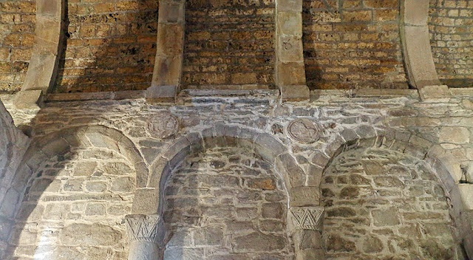

Slide 25
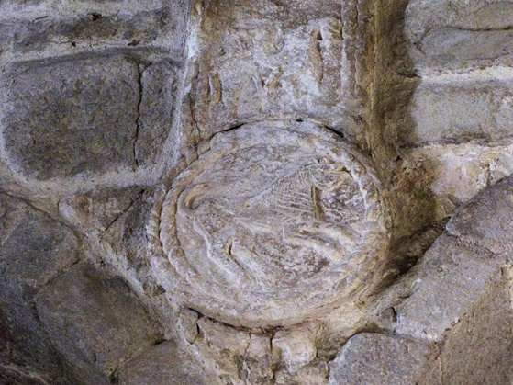
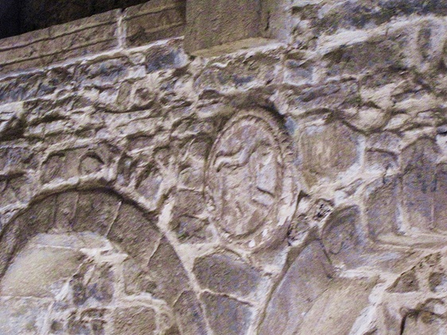

Slide 26
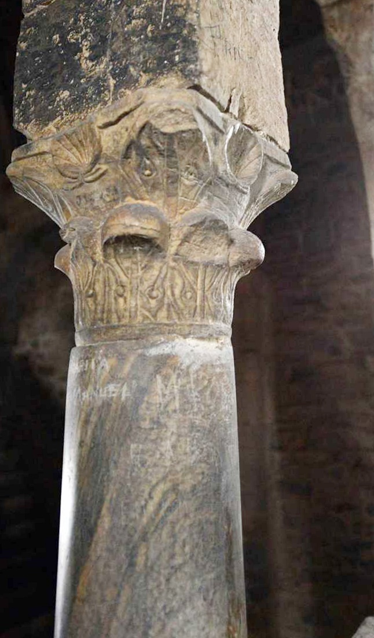
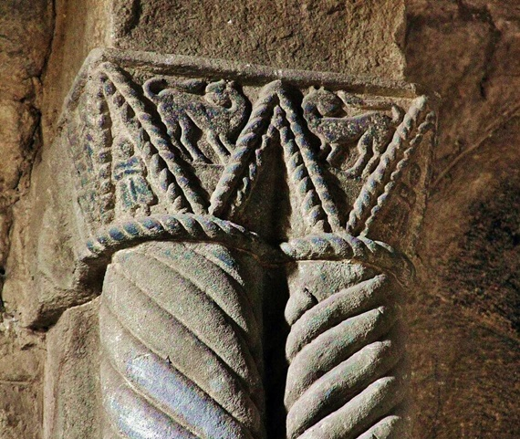

Slide 27
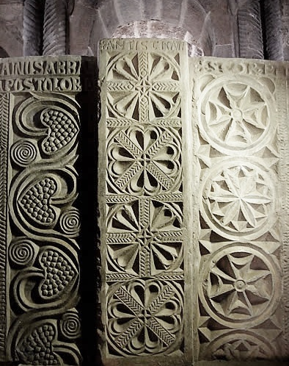
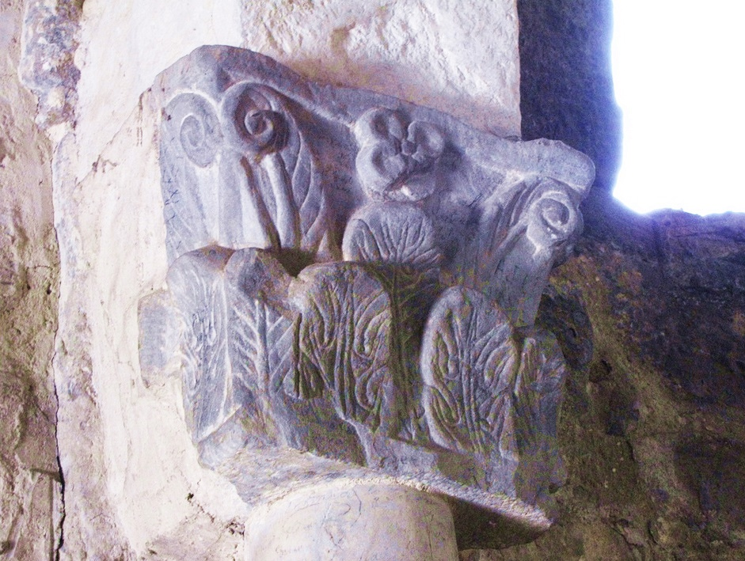

Slide 28
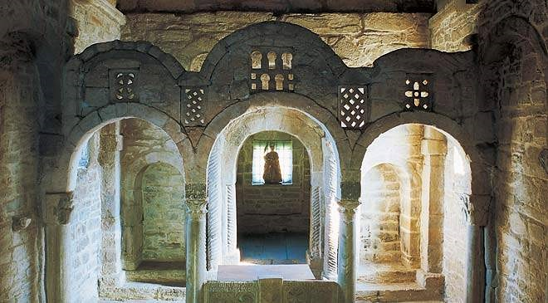

Slide 29
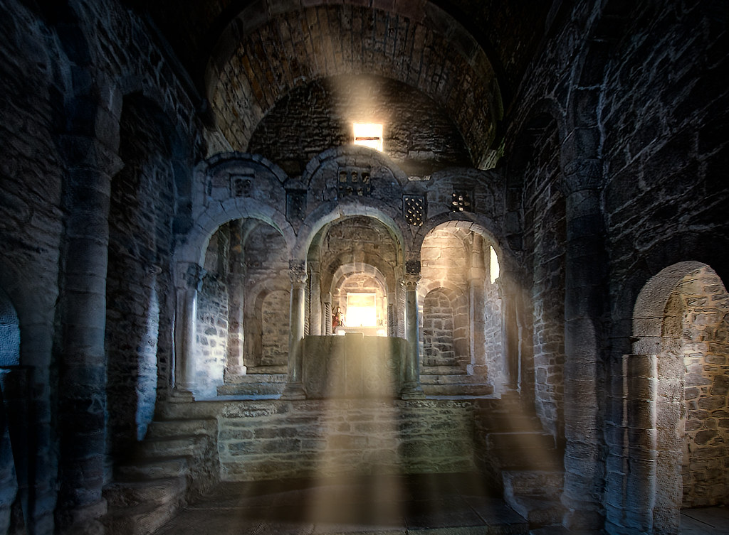

Slide 30
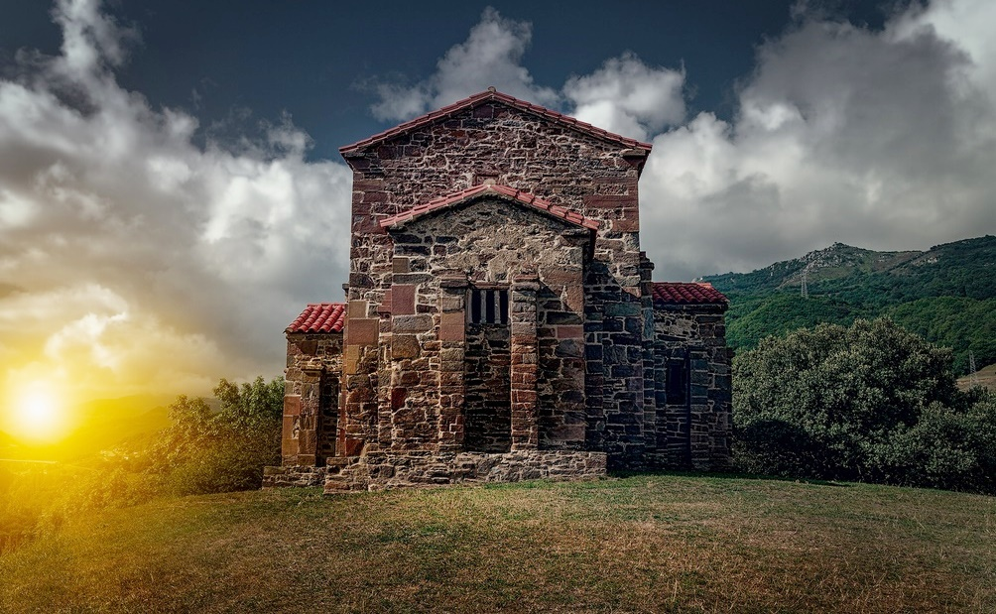

Slide 31
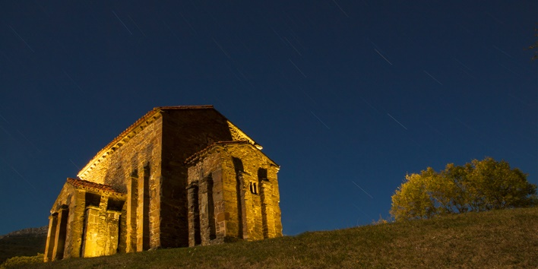

Slide 32

GRACIAS POR TU VISITA
Y QUE TENGAS UN BUEN DÍA
VICTOR NOVELLÓN

Slide 33







¿Te ha gustado?
Puedes ver más entrando
Aquí
Además puedes recibir powerpoints en tu correo electrónico suscribiéndote aquí:

